Slide 1

Řečtí historikové
Tematická oblast | Antika
Datum vytvoření | 6. 6. 2013
Ročník | První ročník gymnázia
Stručný obsah | Prezentace představuje výklad k učivu řecká historická literatura doplněný o dotazy.
Způsob využití | Doporučuje se postupně procházet s žáky jednotlivé snímky a dotazy. Po cvičení následuje řešení.
Autor | Mgr. Martina Svízelová
Kód | VY_32_INOVACE_16_CSVI08
Gymnázium a Jazyková škola s právem státní jazykové zkoušky Zlín

Slide 2
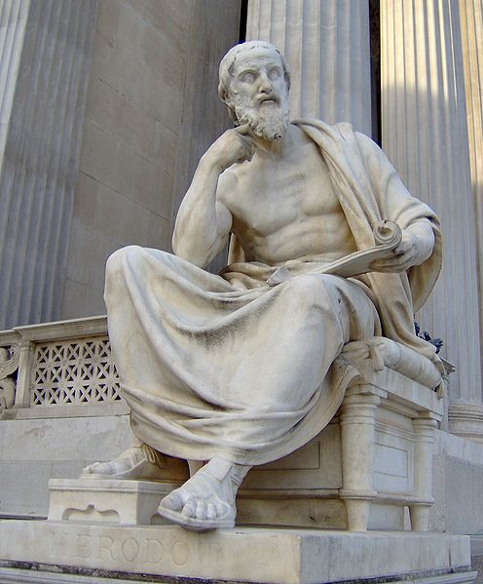
Herodotos z Halikarnassu
Kde je Halikarnass?
Říká ti něco Mauzoleum v Halikarnassu?

Slide 3
Herodotos z Halikarnassu
484-430 př. n. l.
řecký historik
narodil se v Malé Asii
byl nazván Otcem dějepisu
hodně cestoval (Egypt, Babylon)
dílo Dějiny
obsahuje 9 svazků
zachycuje vzrůstání perské moci, vznik konfliktu mezi Evropou a Asií, řecko-perské války
dílo autor obohacuje o geografické poznatky
vyprávění není zcela objektivní, Herodotos věří na moc bohů
Mauzoleum v Halikarnassu je jeden z divů světa.
Halikarnass je v Malé Asii (v Turecku).

Slide 4
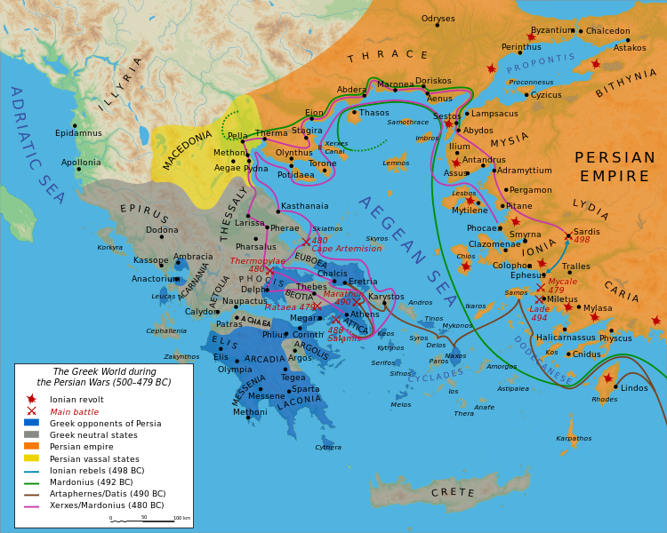
Řecko-perské války
Vzpomněl by sis na některé nejvýznamnější bitvy?

Slide 5
Řešení
bitva u Marathonu (490 př. n. l.)
bitva u Thermopyl a Salaminy (480 př. n. l.)

Slide 6
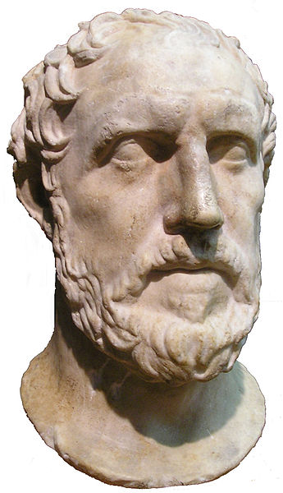
Thukydides

Slide 7
Thukydides
460-396 př. n. l.
řecký historik a politik
označován za prvního pragmatického historika
byl objektivní, psal o své současnosti a pracoval s prameny
o jeho původu toho moc nevíme
byl bohatý a vlivný
dílo Dějiny peloponéské války
8 dílů
Kdo s kým vedl peloponéskou válku?

Slide 8
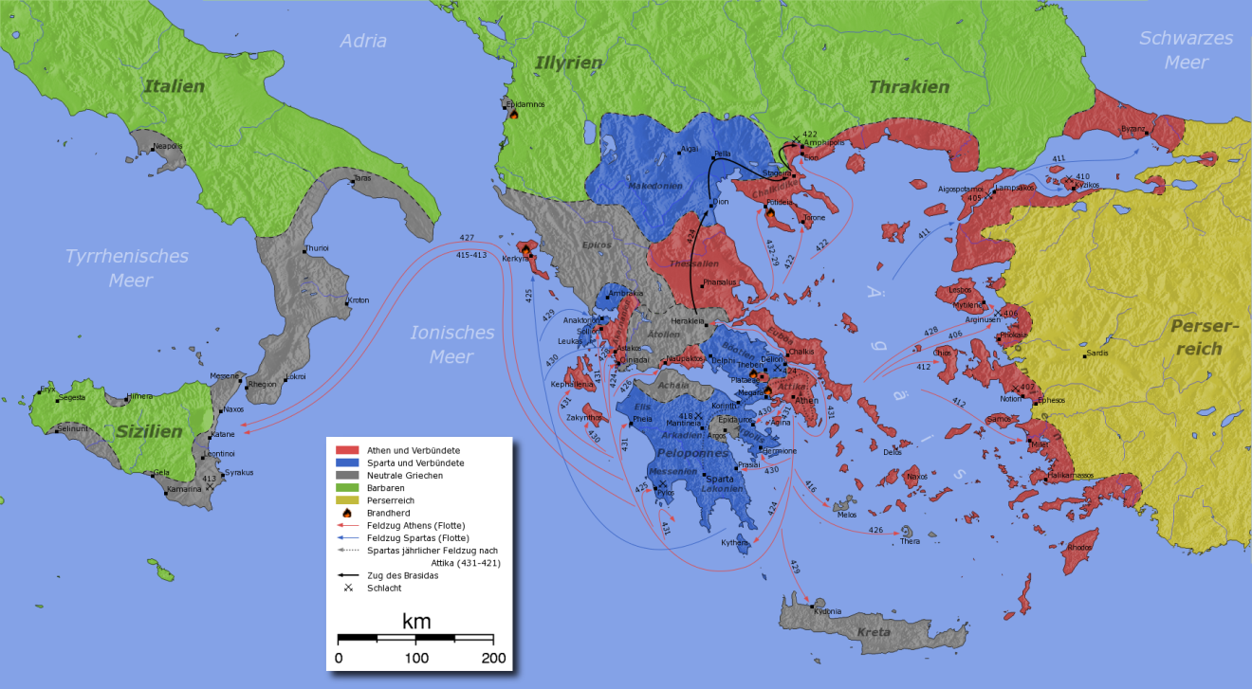
Námořní spolek v čele s Athénami bojoval proti peloponéskému spolku vedenému Spartou.
Informace čerpal Thukydides od obou válčících stran.

Slide 9
Zdroje
Herodotos: http://commons.wikimedia.org/wiki/File:Wien-Parlament-Herodot.jpg?uselang=cs
Řecko-perské války: http://commons.wikimedia.org/wiki/File:Map_Greco-Persian_Wars-en.svg?uselang=cs
Thukydides: http://cs.wikipedia.org/wiki/Soubor:Thucydides-bust-cutout_ROM.jpg
Peloponéské války: http://cs.wikipedia.org/wiki/Soubor:Pelop_krieg1.png
HÁNOVÁ, E. a kol. Odmaturuj z literatury 1. 3. vyd. Brno: Didaktis, 2004. ISBN 80-7358-016-0.

